Slide 1
33 字符串匹配-前缀树

Slide 2
33.1 字符串匹配问题
有多个目标字符串（t1,t2,t3...tn）,有多个模式串p1,p2,..pm, 要计算模式串在目标串中的出现问题。
KMP是处理模式串p， 形成next(i)数组，然后提高搜索速度。
前缀树处理目标串

Slide 3
33.2 前缀树(trie树)
C[8]
b, ab, aab, aaa, 构建的前缀树
插入一个字符串的方法：从根结点开始，对边匹配字符，发现新字符则插入一个新结点和边。
每个结点到root的路径<----->字符串组的一个前缀。
a
b
a
b
a
b

Slide 4
33.3 例题：获取s的不同子串
s=bcabcd
获取s的各后缀：{d,cd,bcd,abcd,cabcd,bcabcd}
建立其前缀树
不同的子串有18个
a
b
b
c
c
d
c
d
d
d
a
a
b
b
c
c
d
d

Slide 5
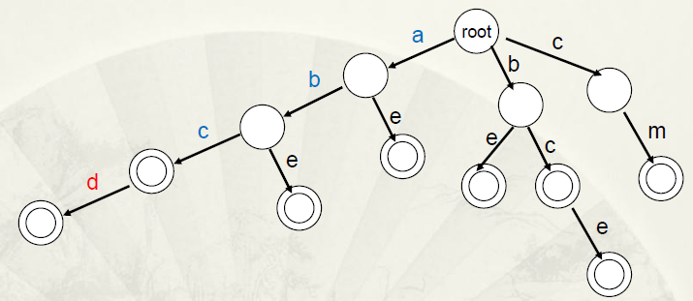
33.4 trie图
根据模式串p1,p2,..pm 建立（trie树），最后的串字符标记中止结点。Trie图是一个DFA(确定的有穷自动机)
abcd
abc
abe
ae
bc
be
bce
cm

Slide 6
33.5 询问母串包含哪些模式串
母串：kcabcmgh （让母串沿着树一直走，碰到终结结点）

Slide 7
33.6 减少回溯
母串：kcabcmgh，从a开始到m走不下去，下一轮应从root开始沿b往下走。
但是在本轮匹配中，已经验证某前缀bc是匹配的

Slide 8
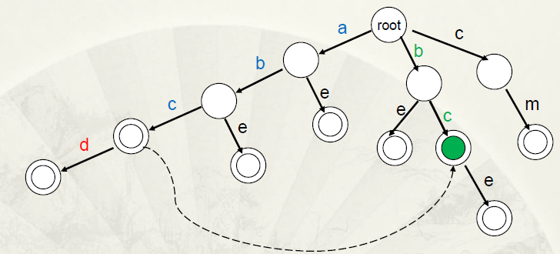
33.7 构造前缀指针
kcabcmgh
结点处构造一个前缀指针，指向图上该点的最长后缀结点
那么到此结点不匹配，则可跳到新的点往下匹配
跟KMP的next(i)有类似功能

Slide 9
33.8 母串遍历时间
当建好tries图后，处理一个母串的时间是
T= O(|s|)
有多个目标字符串（t1,t2,t3...tn）,有多个模式串p1,p2,..pm, 要计算模式串在目标串中的出现问题。
建树的时间约为 T1=O(∑|pi|)
查询的时间约为T2=O(∑|ti|)

